Slide 1
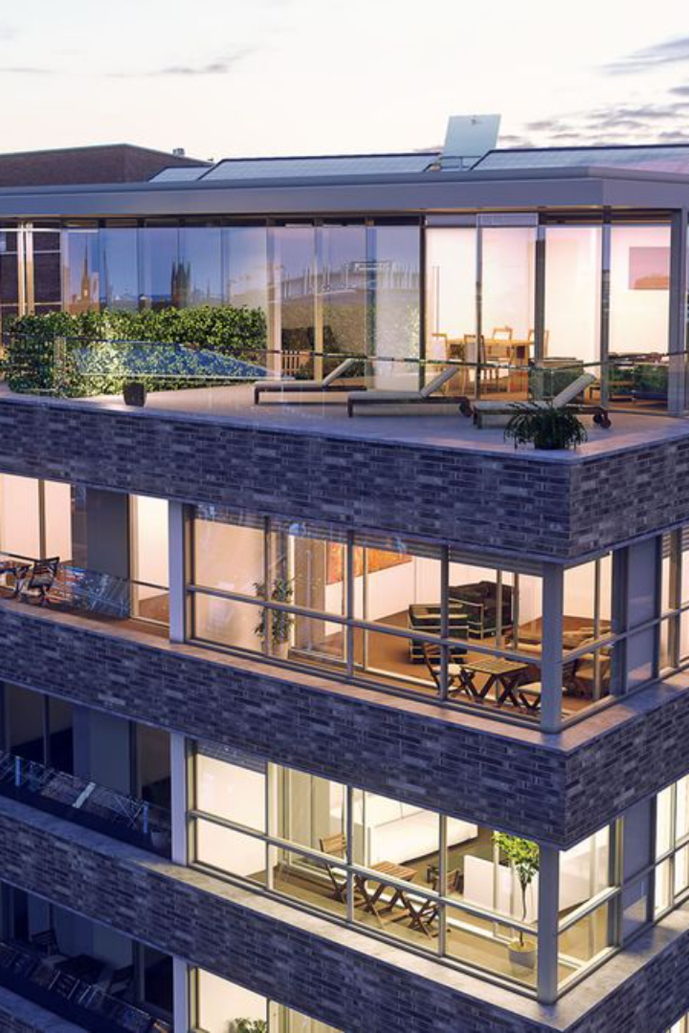

Apartman Yönetim Sistemi
Apartman yönetim sistemi, bir apartman binasındaki sakinleri yönetmeyi ve iletişimi takip etmeyi amaçlar.

Slide 2

Giriş
Etkili Yönetim
İletişim
Sakinlerin bilgilerini ve ödemelerini kolayca takip ederek etkili bir yönetim sağlar.
Sakinlerle doğrudan iletişim kurma imkanı sunarak apartman yaşamını kolaylaştırır.

Slide 3
Kimlik Doğrulama Sistemi
Yönetici ve Kullanıcı
Gizli Giriş
İki ayrı kullanıcı rolü ile güvenli kimlik doğrulama sağlar.
Güvenli parola girişi için gizli fonksiyonlar kullanarak sistem güvenliğini artırır.

Slide 4

Sakin Yönetimi (Yönetici)
1
Sakin Bilgileri
2
Listeleme
Yöneticinin, sakin bilgilerini ekleyebilme, silebilme ve güncelleyebilme imkanı sağlar.
Apartmandaki tüm sakinlerin listesini görüntüleme imkanı sunar.

Slide 5
Sakin Etkileşimi (Standart Kullanıcı)
1
Listeleme
Standart kullanıcıların sakinlerin listesini görüntüleme imkanı sağlar.
2
Ücret Ödeme
Aylık ücretleri ödeme kolaylığı sunar.

Slide 6

E-posta Bildirim Sistemi
1
E-posta Bildirimleri
2
SMTP Protokolü
Ücret ödemeleri yapıldığında e-posta bildirimleri göndererek kullanıcıları bilgilendirir.
E-posta iletişimi için güvenilir ve etkili bir SMTP protokolü kullanır.

Slide 7

Güvenlik Düşünceleri
1
Parola Yönetimi
2
İstisna İşleme
Güvenli parola yönetiminin önemini vurgulayarak potansiyel iyileştirmeleri belirtir.
Sistemde oluşabilecek istisnaları ele alarak sağlam bir hata işleme üzerinde durur.

Slide 8

Kullanıcı Arayüzü Geliştirme
1
Kullanıcı Dostu Arayüz
Daha kullanıcı dostu bir arayüz için önerilerde bulunarak kullanıcı deneyimini geliştirir.
2
Kod Organizasyonu
İyi organize edilmiş kodun ve tutarlı isimlendirme standartlarının önemini belirtir.

Slide 9
Başlangıç
Sakin Ekle
Kullanıcı Girişi
Sakin Güncelle
Giriş Kontrol
Hatalı Giriş
Yönetici Apartman Takip Sistemi
Sakin Sil
Sakinleri Listele
Mail Yolla
Sakin Apartman Takip Sistemi
Çıkış
Aidat Öde
Sakinleri Listele
Çıkış
Bitir

